Slide 1
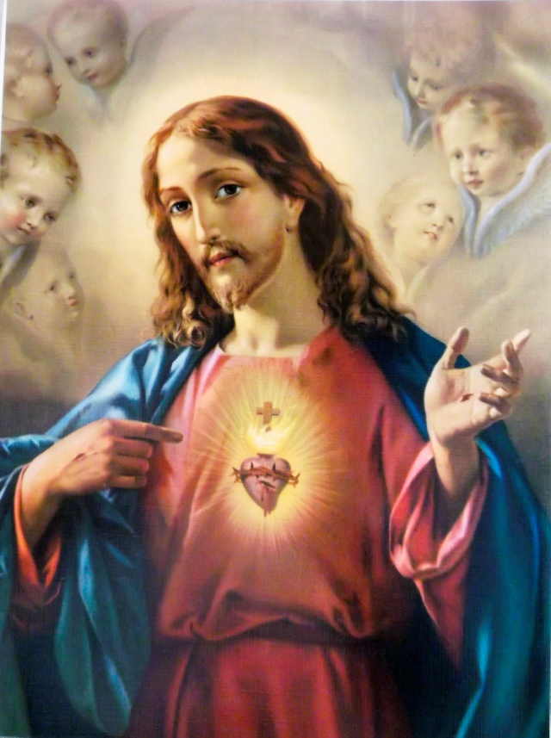
THE 15
ST. BRIDGET PRAYERS
祈禱手冊

Slide 2
伏求聖神降臨經
伏求聖神降臨，從天射光，充滿我的心，
您是貧乏人的恩主，孤獨人的慈父，
靈性的光輝，憂患人的安樂，
痛苦人的安慰，勞苦人的安息，
涕泣人的歡樂，我心靈的嘉賓。
伏求聖神降臨，求您清潔我的心汚，
灌溉我的心枯，醫治我的心病，和順我的心硬，溫暖我的心寒，指引我的道路。
請眾同禱，天主您以聖神充滿信徒的心，賜給我們以聖神的光輝，增長智慧，常享安樂，因我們的主基督。亞孟。

Slide 3
天主經
我們的天父，
願您的名受顯揚，願您的國來臨，
願您的旨意奉行在人間，如同在天上。
求您今天賞給我們日用的食糧；
求您寬恕我們的罪過，
如同我們寬恕別人一樣，
不要讓我們陷於誘惑，
但救我們免於凶惡。亞孟。

Slide 4
聖母經
萬福瑪利亞，
你充滿聖寵，主與你同在，
你在婦女中受讚頌，
你的親子耶穌同受讚頌。
天主聖母瑪利亞，
求你現在和我們臨終時，
為我們罪人祈求天主。
亞孟。

Slide 5
THE 15 ST. BRIDGET PRAYERS
( 修訂本 )
瑞典籍聖女畢哲 (St. Bridget) 一直渴望知道我們的主耶穌在苦難中為我們承受了多少創傷，有一天，在羅馬聖保祿大殿內，耶穌在十字架上顯現給她說﹕「我的身體受了5480個傷害，如果妳想為它們作補贖，妳就在一年裏，每天誦念十五篇天主經，十五篇聖母經，及十五篇祈禱文，當一年屆滿，妳就彌補了我的每個傷痛。」隨後，便親口宣示經文。
這些經文於一八六二年五月三十一日得到教宗比若九世 (Pope Pius IX) 正式批准，並承認它們確實對人靈有所裨益。

Slide 6
第一首
一篇天主經、一篇聖母經
主耶穌基督！您的慈愛永遠常存，愛慕您便是我們的喜樂和慰藉，您是我們罪人的救主和希望。您為順從天父的旨意，又為愛我們，甘願降生成人，由在母胎中到受難死亡，一直為我們忍受着無限痛苦。
噢，我的主，請紀念您在最後晚餐中為您的門徒洗腳，並將您的聖體和聖血賜給他們，就在您安慰他們的同時，您便預言您將受的苦難。

Slide 7
第一首(續)
請紀念您在心靈感到憂傷和苦痛時，您說﹕「我的心靈憂悶得要死。」請紀念您在那神聖的逾越節晚上，在被釘十字架前，您軟弱的人身承擔着極大的驚慌，苦惱和痛苦，您滿身血汗淋漓，一而再，再而三地向天父懇切祈禱；到最後，您的門徒猶達斯把您出賣了，將您交給那個您要舉揚的民族手中；經過三次不公平的審判，您終因假見証的誣告，而被定罪。

Slide 8
第一首(續)
請紀念您被面罩覆蓋，被無情毆打，並被肆意摧殘，在一片嘲笑聲中，更被惡人剝去衣裳，他們公然地侮辱您，以紫紅袍作您的華衣，以茨冠作您的冠冕，以蘆葦作您的權杖；那時候，您被拳頭所擊傷，被侮辱所壓倒。
主耶穌！因您在被釘十字架前所受的苦痛，懇求您賜予我在臨終前有一個完整和真切的懺悔，好使我得到一切罪過的赦免。亞孟。

Slide 9
第二首
一篇天主經、一篇聖母經
主耶穌！自由和喜樂的根源。
請紀念您的仇敵如狂怒的獅子包圍着您，在他們肆意的侮辱、唾沬、拳打、鞭撻、與及一些聞所未聞的殘酷折磨下，您飽受恐懼和悲痛。
主，我的救主，因您所受的種種侮辱和折磨，我懇求您把我從所有有形和無形的仇敵中解救出來，並在您的庇蔭下，帶領我邁向完美及永恆的救恩中。亞孟。

Slide 10
第三首
一篇天主經、一篇聖母經
主耶穌！天地萬物的創造者，您是萬有的根源，無所不能的天主，一切萬物都在您愛的掌權下。請紀念您被猶太人釘在十字架上時，他們毫不憐惜地以又大又鈍的釘，猛擊在您神聖的手腳上，眼見您所受的苦楚，未能飽呈他們的獸性，他們竟不惜擴大您的傷口，增加您的痛苦，更慘無人道地胡亂扭動您的身軀，以致四肢關節都被他們拉脫了。
主耶穌！因您在十字架上所受的苦痛﹐懇求您賜予我恩寵去敬畏您及愛慕您。亞孟。

Slide 11
第四首
一篇天主經、一篇聖母經
主耶穌！天上全能的醫治者，藉着您在十字架上被高舉而治好了我們的創傷。
請紀念您所受的傷痛，已超越了人所能忍受的程度，您的聖軀已被鞭打至體無完膚，但在您極度傷痛之時，您還不斷地為仇敵向天父請求說﹕「父啊！寬赦他們吧！因為他們不知道他們做的是甚麼。」
藉著您偉大的慈愛和所受的至悲慘苦難，懇求主賜予我們有一顆真誠向您懺悔的心，以獲得您赦免我們一切的罪過。亞孟。

Slide 12
第五首
一篇天主經、一篇聖母經
主耶穌！永恆光輝的明鏡。
請紀念在您神聖的光照下，世人藉著您的受難聖死而獲得救恩。但同時您為看見 —— 那些已墮落了的人將因自己所犯的罪而受到譴責，與及那些您曾嚴厲斥責但仍令您失望的可憐罪人感到憂愁和悲痛。
藉著您深淵似的憐憫和同情，特別是您向右邊強盜顯露慈愛時說﹕「我實在告訴你，今天你就要與我一同在樂園裏。」
可愛的主耶穌，我懇求您，在我臨終時，也同樣對我顯示您的仁慈。亞孟。

Slide 13
第六首
一篇天主經、一篇聖母經
主耶穌！令人深愛又令人渴望的君王。
請紀念您像囚犯般赤裸裸釘在十字架上然後被高舉時，您所有的親友都遺棄了您，只有您至愛的母親瑪利亞還緊緊的伴隨著您。在您精神和肉體上都感到極大痛苦之際，您將她交托給您的門徒若望說﹕「女人，看，你的兒子。」然後又對那門徒說﹕「看，你的母親。」
主，我的救主，因您母親的心靈被利劍所刺透，我懇求您，在我精神和肉體上都感到憂苦時，特別在我臨終時，憐憫我、扶助我，使我能跳越一切的考驗。亞孟。

Slide 14
第七首
一篇天主經、一篇聖母經
主耶穌！無窮恩澤的泉源。
因您深淵似的慈愛，您渴望解救世人，
在十字架上您說﹕「我渴。」
主，我的救主，我懇求您以您的愛熾熱我們的心靈，使我們在言行上都能完全歸向美善，並懇求您熄滅我們人性在色慾和物慾上的追求。亞孟。

Slide 15
第八首
一篇天主經、一篇聖母經
主耶穌！心靈的甘飴和喜樂。
您為愛我們，在十字架上嚐透了苦醋，使我們在現世能藉着您的聖體和聖血來分享您的恩寵，及在我們臨終時，以聖體聖血作為我們靈魂的補贖和慰藉。
亞孟。

Slide 16
第九首
一篇天主經、一篇聖母經
主耶穌！天地之君王，喜樂美善之源。
請紀念您在面對死亡時，不但為猶太人所侮辱和折磨，更被天父所遺棄，使您陷入無邊苦海中，您大聲喊說﹕「我的天主，我的天主，你為甚麼捨棄了我？」
藉着您所受的劇烈苦痛，我懇求您在我面對死亡和經歷驚慌痛苦時，不要遺棄我。亞孟。

Slide 17
第十首
一篇天主經、一篇聖母經
主耶穌！您是元始和終末，生命和美善的主宰。
請紀念您為愛我們，整個人都陷入痛苦的深淵中，因您所受的沉重創傷，教會了我，只要 憑着真誠的愛，就能輕易地遵行您的誡命。亞孟。

Slide 18
第十一首
一篇天主經、一篇聖母經
主耶穌！慈愛的泉源。
請紀念您所受的痛苦，直透骨髓，到達您心的深處。
我懇求您將我這個被罪過所淹沒的可憐罪人，從罪惡中拯救出來，並讓我躲藏在您的聖傷內，以逃過您對我的公義，直到您憤怒全消時。亞孟。

Slide 19
第十二首
一篇天主經、一篇聖母經
主耶穌！真理的明鏡，愛德和合一的象徵。請紀念您全身上下傷口裂開，染滿您流出的寶血。您為愛我們，甘心忍受着身體上的一切沉重傷痛。可愛的主耶穌，為了我們的益處，您在世上可以為人類做的，都已經完全做了。藉着紀念您的聖死和得享您苦難的成果，懇求您不斷更新我的靈魂，並使您的愛在我心內與日俱增，直至與您共聚於永生中。可愛的主耶穌，您是一切美善和喜樂的根源，懇求您賞賜我在天國中享見您光輝的聖容。亞孟。

Slide 20
第十三首
一篇天主經、一篇聖母經
主耶穌！宇宙萬有的元首，掌管天上地下一切權柄的君王。
請紀念您強忍着痛苦，直至您在精神和肉體上都完全耗盡一切力量時，您低下頭說﹕「完成了。」
主耶穌，因您所受的劇烈痛苦和憂傷，我懇求您在我臨終心志煩亂，靈魂憂傷時，憐憫我。亞孟。

Slide 21
第十四首
一篇天主經、一篇聖母經
主耶穌！唯一的聖子，天父完美的肖像。請紀念您簡單而謙遜地交付您的靈魂給天父時說﹕「父啊！我把我的靈魂交托在你手中。」
您為救贖我們，聖身和聖心都撕裂破碎。藉著您的聖死，我懇求您，聖人們的君王，能安慰我、幫助我抵禦魔鬼、世俗及自我，好使我能死於世俗，唯獨為您而生。
我懇求您在我臨終時接納我，好使您的追隨者在經過流亡的生活後回歸到您的身邊。亞孟。

Slide 22
第十五首
一篇天主經、一篇聖母經
主耶穌！結真實果子的葡萄樹。
請紀念您從您的聖體中傾出大量寶血，就像葡萄被壓搾一樣。
一個士兵用槍刺透您的肋旁，立即流出血和水，直至您的身體全乾枯為止。最後您就像一束沒藥懸掛在十字架上，您的肉身被摧殘至不似人形，留下來的只是一個枯萎了的軀殼，和一堆乾枯了骨髓的骨頭。
可愛的主耶穌，因您為我們而傾流的寶血和所受的至悲慘苦難，我懇求您在我臨終身心都受着極大痛苦時，收回我的靈魂。亞孟。

Slide 23
總結
可愛的主耶穌！請刺透我的心靈，
好使我心中的愛火與及懺悔的淚水，
成為我日用之糧，
讓我整個人更新肖似您，
讓我的心靈成為您永久的居所，
讓我的言談取悅您，
讓我終生去承行您的旨意，
好使我能在天國中，
與天上的聖人聖女一同光榮讚美您，
直到永遠。亞孟。

Slide 24
THE FIFTEEN PRAYERS REVEALED BY OUR LORD TO SAINT BRIDGET OF SWEDEN IN THE CHURCH OF ST. PAUL AT ROME ARE PUBLISHED UNDER SANCTION OF THE DECREE OF NOVEMBER 18, 1966, PUBLISHED IN THE ACTA APOSTOLICAE SEDIS VOL. 58, NO. 16 OF DECEMBER 29, 1966.
以上經文翻譯自THE PIETA PRAYER BOOKLET: － THE 15 ST. BRIDGET PRAYERS，一切內容以英文譯本為準。

Slide 25
